Slide 1
A Machine Learning Model for 3D Face Identification in Clinical Admission
Gruppo 3
Elisa Cevoli
Tatiana C. Cordoba Acosta
Elena L. Errico
Roberta Sammartano
Ilaria Sarcuni
Notes:
Buongiorno, noi del gruppo 3 vi proponiamo un modello di Machine Learning per l’identificazione facciale per l’accettazione ospedaliera.

Slide 2
Indice
Conclusione e sviluppi futuri
Analisi del problema
Strumenti utilizzati
Metodologia adottatata
Risultati
Visualizzazione
Idea e obiettivi
1
2
3
4
5
6
7
A Machine Learning Model for 3D Face Identification in Clinical Admission
Notes:
La presentazione è organizzata in sette sezioni: Prima di tutto introdurremo il problema, con i limiti delle soluzioni attuali.
Successivamente introdurremo la nostra Idea e i nostri obiettivi. Gli Strumenti utilizzati, tra hardware e software.
La Metodologia, articolata in più fasi: acquisizione, estrazione dei dati, feature selection e classificazione.
Vi mostreremo i Risultati ottenuti dai modelli scelti. In seguito Visualizzazione con Unity di un prototipo dimostrativo.
Infine Conclusione e Sviluppi futuri .

Slide 3
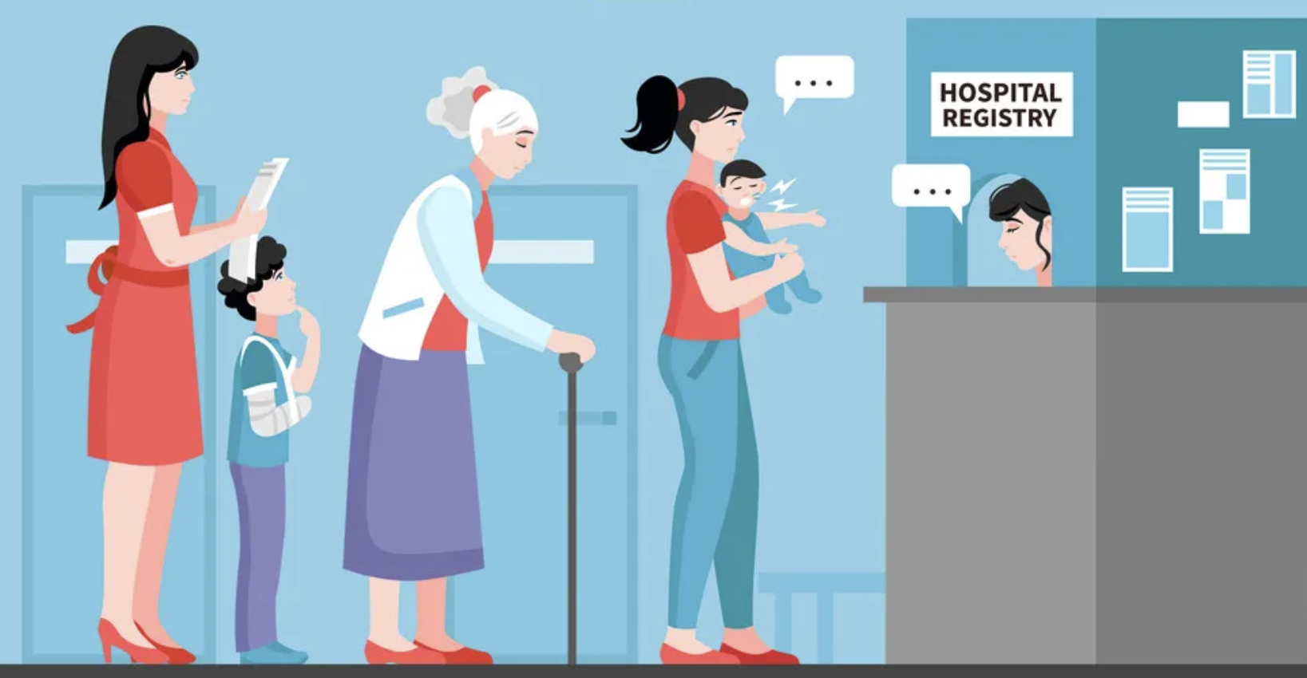

Analisi del problema
Analisi criticità attuali
Raccolta dati preliminare lenta
Code e abbandono
Costi e carico organizzativo
Limiti delle soluzioni attuali
Opportunità del riconoscimento facciale
Digitalizzazione parziale
↓
problemi di usabilità
2D Check-in (hospitality)
↓
sicurezza e affidabilità biometrica 2D
A Machine Learning Model for 3D Face Identification in Clinical Admission
Notes:
Il problema analizzato è stato l’identificazione del paziente all’accettazione ospedaliera.
-Le attuali criticità sono dovute alla raccolta di dati preliminare che richiede in media almeno 5 minuti per paziente. - I tempi di attesa prolungati generano congestione nei punti di accettazione e tassi di abbandono della fila che possono superare il 5% nei pronto soccorso. - Le procedure manuali, infine, comportano costi elevati e un notevole carico organizzativo per il personale, sottraendo tempo e risorse ad attività cliniche di maggior valore.
Sebbene le soluzioni digitali possano velocizzare l’inserimento dei dati, spesso non risolvono i problemi specifici di usabilità che affrontano gli anziani o le persone con disabilità cognitive o motorie, rendendo questi sistemi meno accessibili alle fasce più vulnerabili.
In questo contesto, il riconoscimento facciale offre un’opportunità concreta.
-Nel settore hospitality, il 2D Check-in ha già dimostrato di ridurre i tempi di registrazione e migliorare la percezione del servizio.
- Tuttavia, solo pochi studi hanno esplorato sistematicamente l’uso del riconoscimento facciale in ospedale, principalmente a causa delle sfide legate alla sicurezza e all’affidabilità biometrica delle soluzioni 2D.

Slide 4
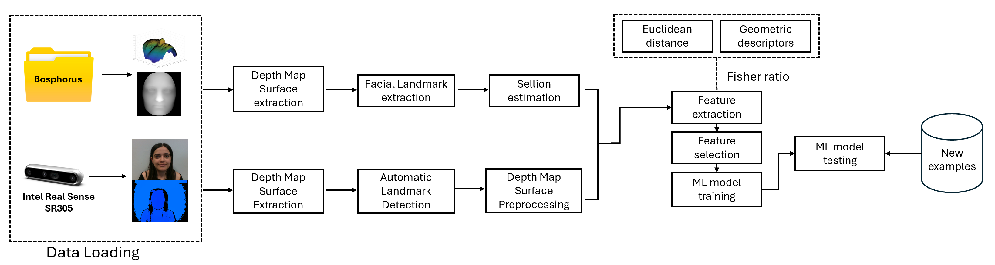
Idea e obiettivi
Potenzialità del 3D
Soluzione
Maggiore accuratezza e robustezza rispetto ai metodi 2D → sicurezza e affidabilità richieste in ambito sanitario
Un modello di Machine Learning per l’identificazione facciale 3D dei pazienti all’accettazione ospedaliera
Idea
A Machine Learning Model for 3D Face Identification in Clinical Admission
Notes:
In questa slide è possibile osservare uno schema riassuntivo dell’idea proposta.
La soluzione consiste nello sviluppo di un modello di maching learning per il riconoscimento facciale in cui le Informazioni estratte dal volto 3D garantiscono una maggiore robustezza nel confronto diretto di superfici facciali. La scopo ultimo è l’identificazione sicura e veloce di ogni paziente già al momento dell’accettazione.
Partiamo dalla raccolta dei dati, utilizzando sia il database pubblico Bosphorus sia dati acquisiti internamente con la camera RealSense SR305.
La pipeline include l’estrazione delle superfici 3D, dei landmark facciali e in particolare la stima Sellion . Le distanze Euclidee e descrittori geometrici sono state calcolate.
Infine, i dati vengono usati per allenare e testare modelli di Machine Learning, verificando le prestazioni del sistema e simulando l’identificazione di nuovi pazienti.

Slide 5

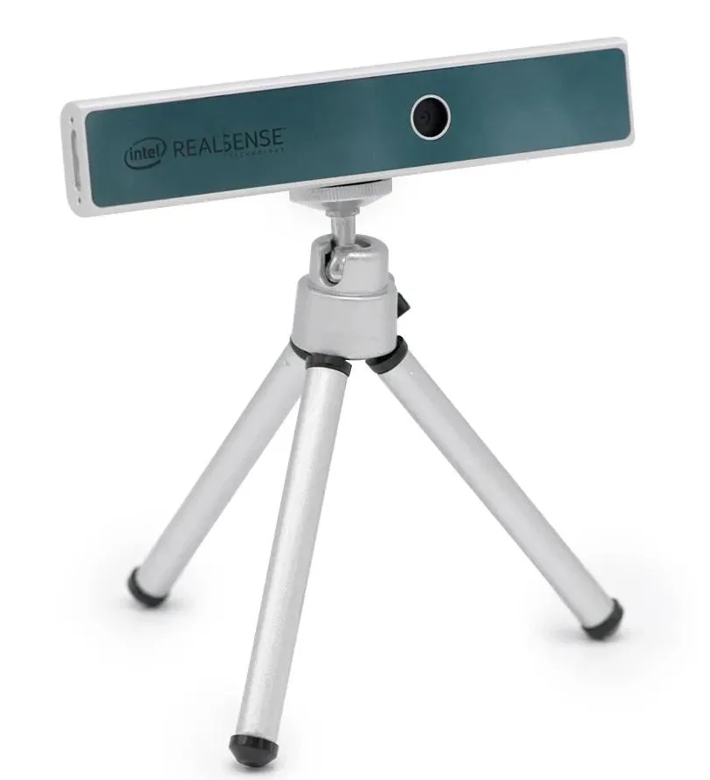
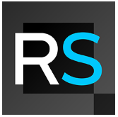
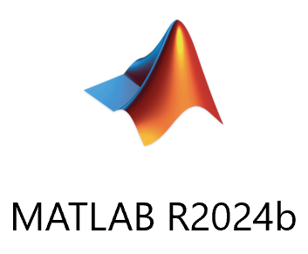

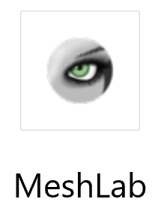
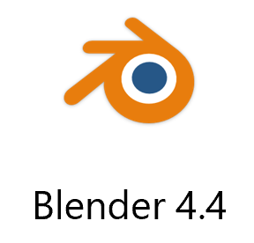

Strumenti utilizzati
Bosphorus
Intel Real Sense SR305
Intel Real Sense Viewer
A Machine Learning Model for 3D Face Identification in Clinical Admission
Notes:
Gli strumenti utilizzati sono stati:
Bosphorus Database: come base di dati pubblica di riferimento per le acquisizioni 3D.
La camera Intel RealSense SR305 e il software RealSense Viewer, per acquisire nuovi dati RGB-D in laboratorio.
MATLAB R2024b e Python, per implementare l’intera pipeline di preprocessamento, calcolo dei descrittori, normalizzazione e training dei modelli di Machine Learning.
MeshLab e Blender, per la visualizzazione, la pulizia e la modellazione delle superfici 3D.
Infine, Unity, per sviluppare un prototipo interattivo che mostra il funzionamento del sistema di riconoscimento facciale in un ambiente virtuale.

Slide 6
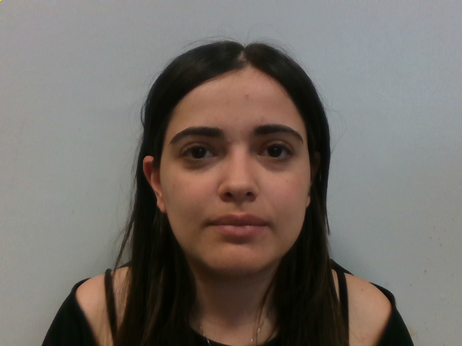
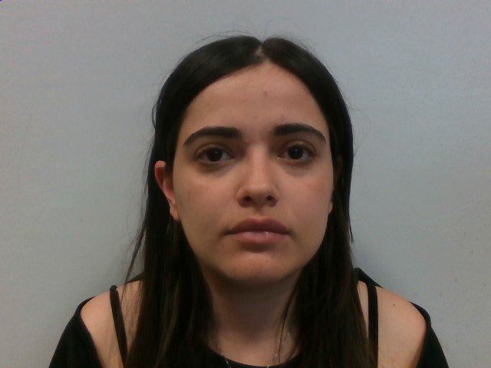
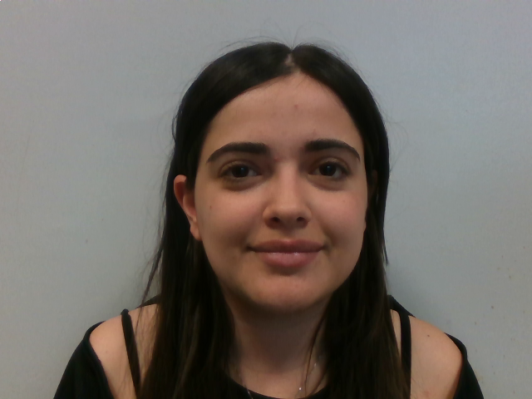
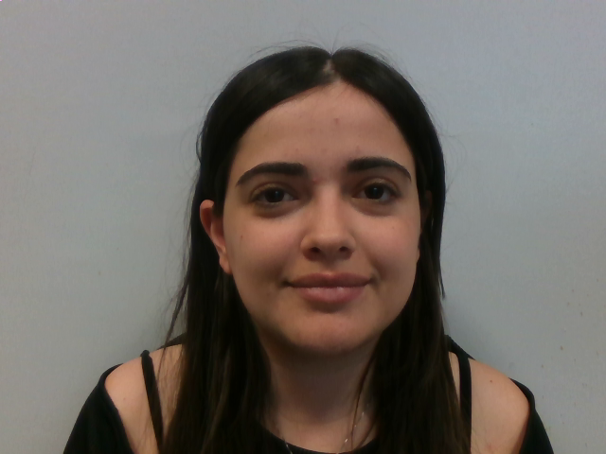
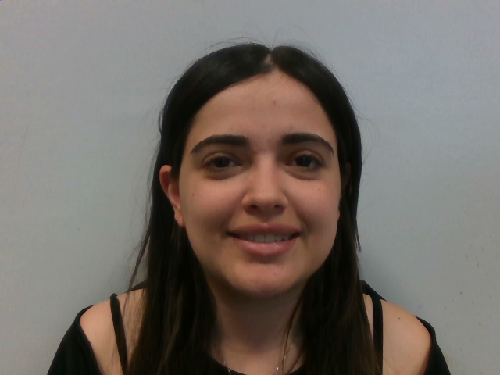
Metodologia adottatata (1) Dataset interno
Protocollo di acquisizione
Real Sense Depth Camera SR305
Distanza: 30 cm
Posizione: Face-level
Output: RGB e Depth
Risoluzione: 640x480 pixel
Frame rate: 30 fps
Specifiche per l’acquisizione
Numero di soggetti: 8
Espressioni facciale: Neutra, Sorriso, Felice
Occlusioni: Nessuna
Posizione soggetto: Verticale
Sfondo: Uniforme
Illuminazione: Luce artificiale
A Machine Learning Model for 3D Face Identification in Clinical Admission
Notes:
Per la creazione del dataset interno è stato definito un protocollo di acquisizione standardizzato per garantire coerenza e ripetibilità.
Abbiamo acquisito immagini RGB e mappe di profondità in simultanea, utilizzando una risoluzione di 640×480 e una frequenza di 30 fps.
Le acquisizioni sono state effettuate di fronte alla camera, ad una distanza fissa di 30 centimetri tra il dispositivo e il volto del soggetto.
Abbiamo raccolto i dati di 8 soggetti, tutti erano seduti in posizione eretta, con illuminazione artificiale costante e uno sfondo uniforme
Per ciascun soggetto sono stati raccolti 5 frame: due con espressione neutra, due con sorriso e uno con espressione felice.

Slide 7
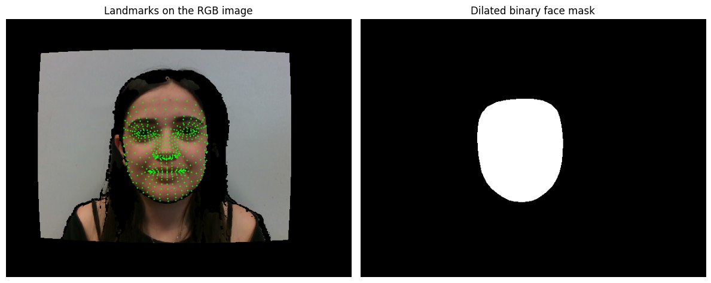
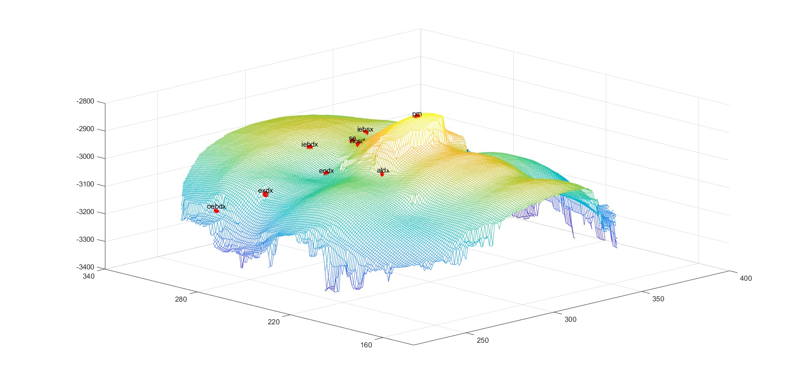
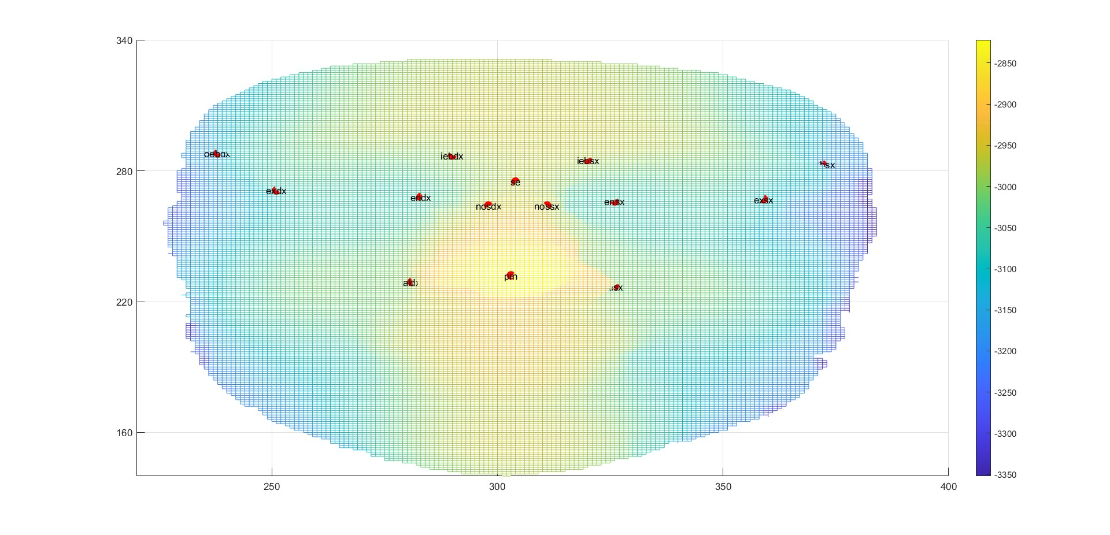
Metodologia adottatata (2)
Dataset interno
2D
3D
Rilevamento dei landmark
Maschera binaria
Mappa di profondità
A Machine Learning Model for 3D Face Identification in Clinical Admission
Notes:
Una volta acquisite le immagini, si procede con l’allineamento tra l’immagine RGB e la mappa di profondità tramite un’applicazione esterna. Sull’immagine RGB mediante MediaPipe si ottengono 468 (quattrocento sessant’otto ) punti anatomici. Le coordinate, che sono normalizzate, vengono convertite in coordinate pixel.
A partire da questi punti, viene costruita una maschera binaria che permette di delimitare la regione del volto.
Successivamente, viene caricata la mappa di profondità, su questa si correggono gli eventuali valori mancanti tramite interpolazione e si applica la maschera facciale per poter isolare esclusivamente i valori di profondità relativi al volto.
Infine, vengono selezionati i landmark principali, che sono coerenti con quelli forniti dal Bosphorus, e, a partire dalle loro coordinate (x, y) (IX e ipsilon) si estraggono i corrispondenti valori di profondità (z). I punti ottenuti vengono quindi proiettati nello spazio 3D utilizzando i parametri intrinseci della camera.

Slide 8
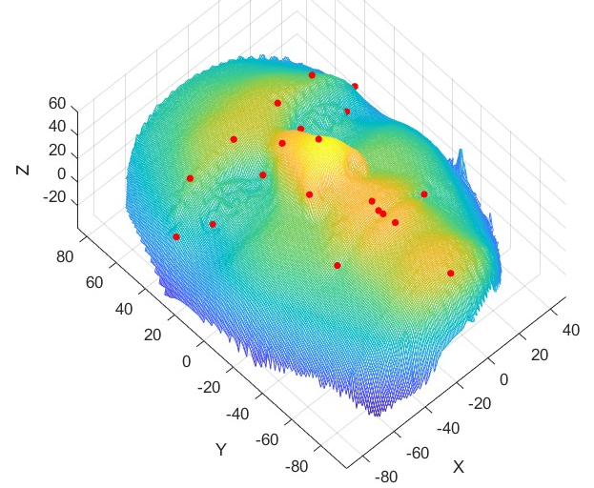
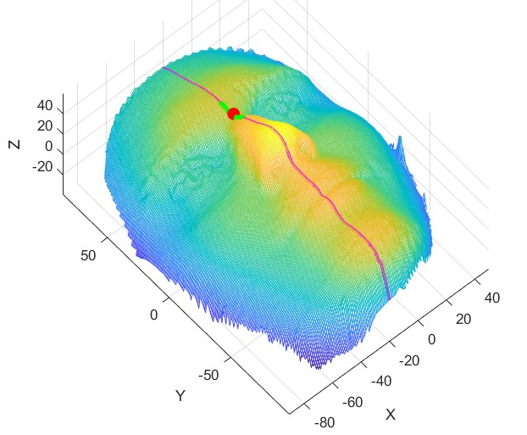
Metodologia adottatata (3) Bosphorus database
Landmark forniti
Stima del Sellion
1. Piano mediale
2. ROI
3. Curvatura Gaussiana
Da surface z e landamark → distanze euclidee e descrittori geometrici
A Machine Learning Model for 3D Face Identification in Clinical Admission
Notes:
Il landmark facciali forniti dal Bosphorus e utilizzati nelle successive slide sono riportati nella prima immagine in slide. E’ stato poi stimato il landmark tramite la curvatura gaussiana della superficie 3D, descrittore che quantifica la concavità e la convessità locale.
Il processo si articola in tre fasi:
Identificazione del piano mediale del volto, per garantire un corretto allineamento.
Definizione di una regione di interesse delimitata dai landmark perioculari.
Estrazione del Sellion che viene così individuato come il punto a curvatura negativa più prossima allo zero all’interno della ROI .

Slide 9
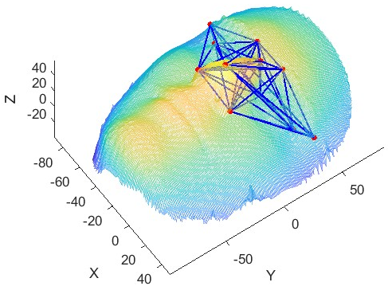
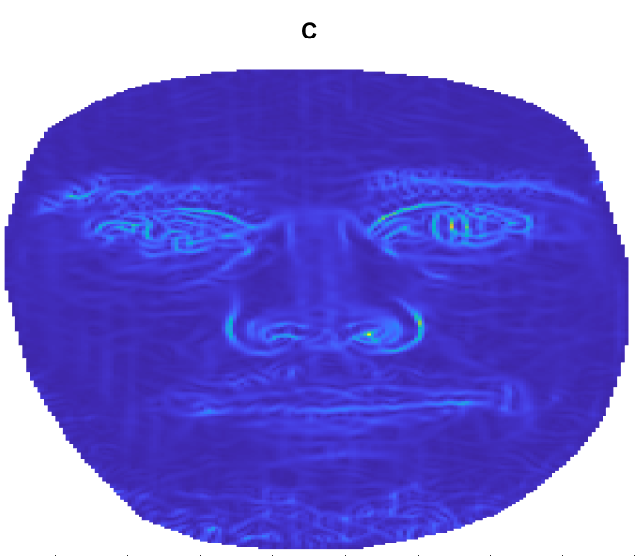
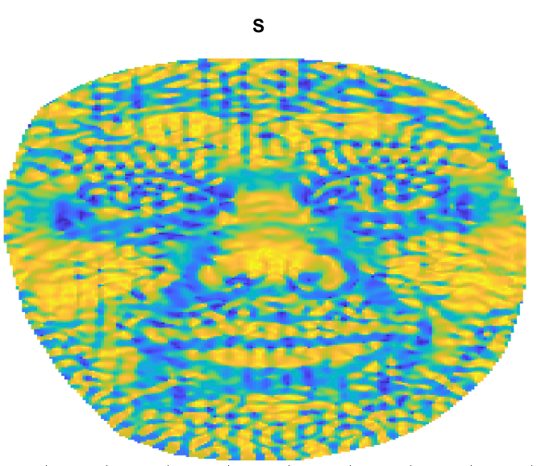
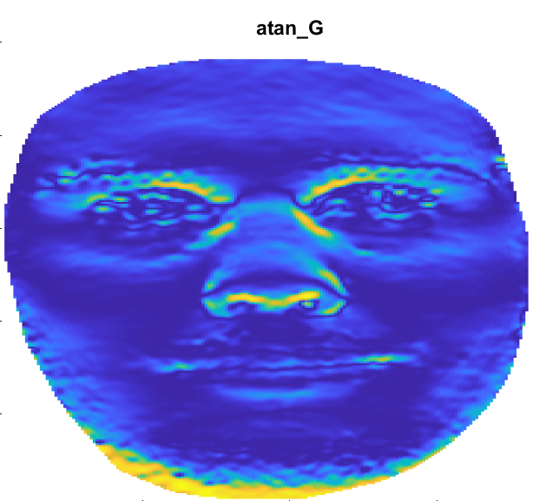
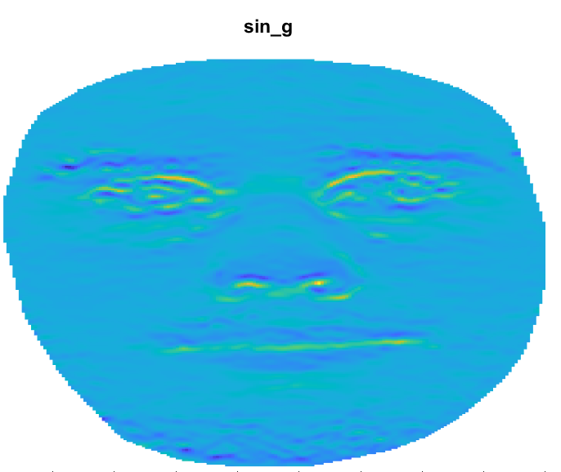
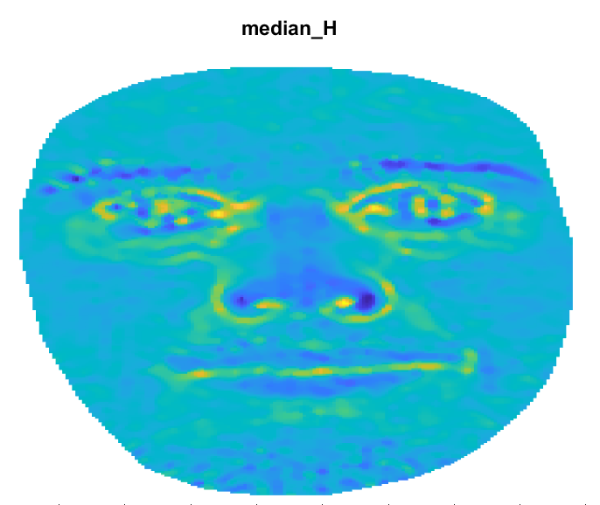
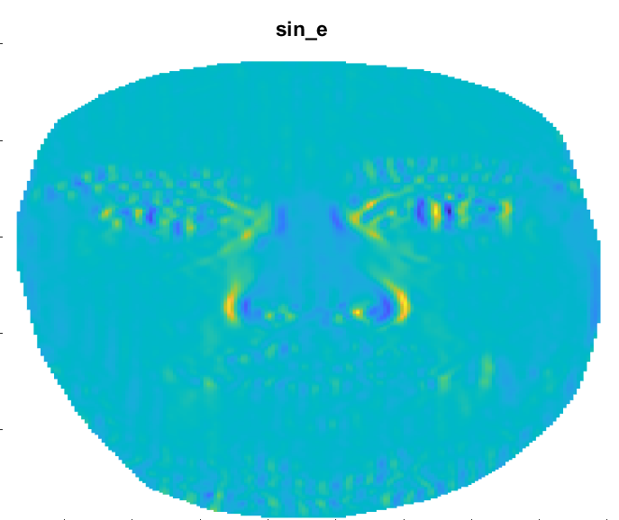
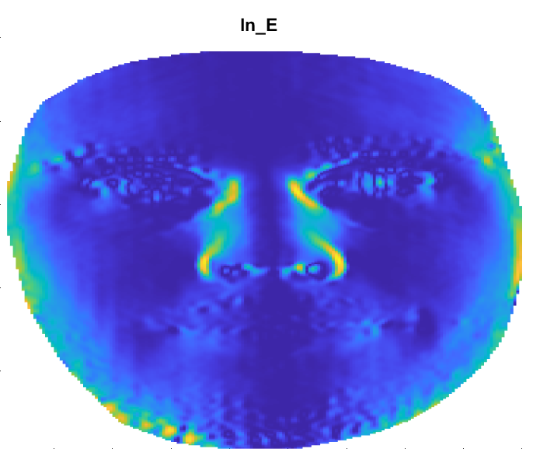
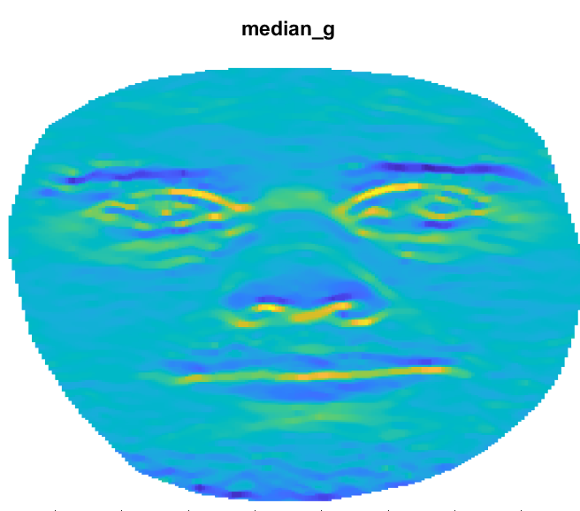
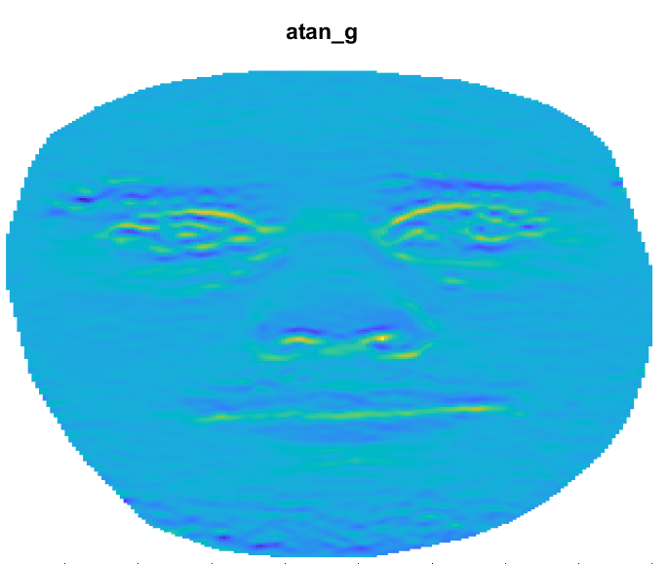

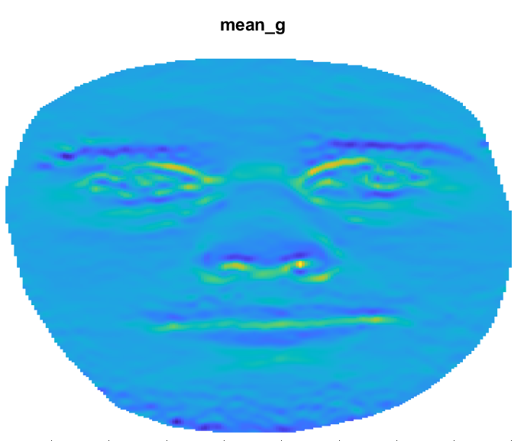
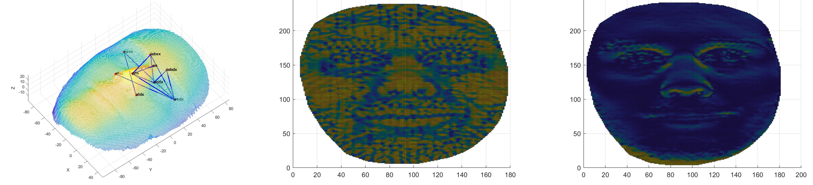
Metodologia adottatata (4)
Classificazione
52 distanze euclidee
11 descrittori geometrici
C S atan_G sin_g median_H sin_e ln_E median_g atan_g atan_e mean_g
Feature Extraction
Histogram bins (Struges)
211
Feature Selection
Fisher score
11 feature euclidee
18 feature geometriche
S atan_G
SVM
KNN
RF
MLP
Threshold
A Machine Learning Model for 3D Face Identification in Clinical Admission
Notes:
Analisi letteratura: 52 distanze euclidee e 11 descrittori geometrici come potenziali feature per il task di face recognition.
2 primari e 9 derivati, considerati promettenti per la discriminazione tra soggetti.
I valori di ciascun descrittore geometrico vengono suddivisi nei bin dell’istogramma per trasformare la distribuzione del descrittore in un vettore di feature numeriche.
Per ottimizzare il set di feature è stato applicato il Fisher score per selezionare le feature che massimizzano la variabilità inter-classe e minimizzano quella intra-classe, ottenendo un subset di feature rilevanti, identificando 11 distanze euclidee e 18 feature geometriche provenienti dai descrittori shape index e dall’arctangente del coefficiente G della prima forma fondamentale.
feature selezionate → addestrare e valutare quattro diversi classificatori di machine learning come SVM, KNN, RF e MLP
Per ogni classificatore è stata impostata una soglia, per gestire anche i soggetti esterni non registrati e quindi la possibilità che un individuo non appartenga a nessuno dei volti presenti nella gallery.

Slide 10
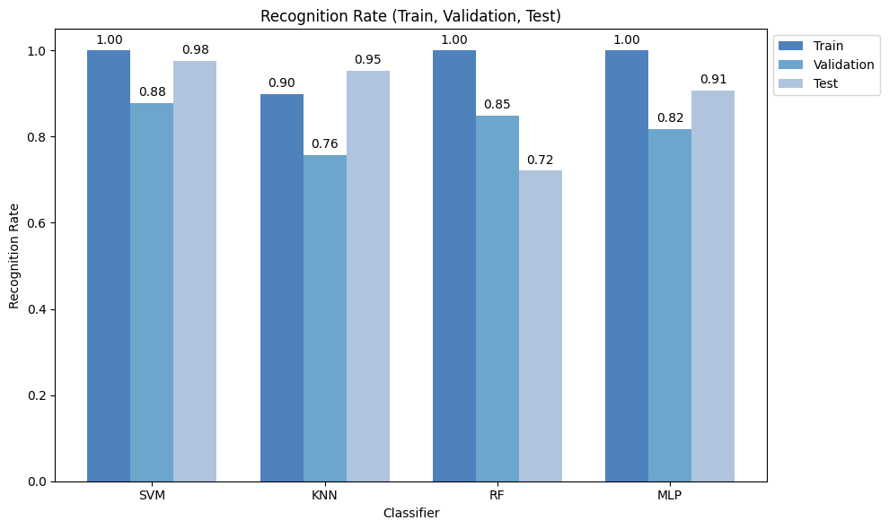
Risultati
Classificatore | Soggetto | N. Campioni | Classificati Correttamente | Classificati Erroneamente
SVM | Registrati | 33 | 32 | 1
 | Sconosciuti | 10 | 10 | 0
KNN | Registrati | 33 | 31 | 2
 | Sconosciuti | 10 | 10 | 0
RF | Registrati | 33 | 31 | 2
 | Sconosciuti | 10 | 0 | 10
MLP | Registrati | 33 | 29 | 4
 | Sconosciuti | 10 | 10 | 0
Metriche biometriche SVM
RR | GAR | FAR | FRR
0.98 | 0.97 | 0 | 0.03
A Machine Learning Model for 3D Face Identification in Clinical Admission
Notes:
L’analisi delle performance ha evidenziato che l’SVM si è distinto come il miglior classificatore, raggiungendo un Recognition Rate (RR) del 98% sul set di test, superando gli altri classificatori sia per accuratezza che per capacità di generalizzazione.
Sulla destra sono riportate le confusion matrix che evidenziano i corretti classificati e gli errori di classificazione dei 4 classificatori. Tra questi si vede come l’SVM ha classificato correttamente 32 su 33 soggetti registrati e tutti i 10 soggetti sconosciuti sono stati riconosciuti come tali, senza errori.
Sono state inoltre calcolate le metriche biometriche principali come Genuine Acceptance Rate, False Acceptance Rate e False Reject Rate. Un FAR pari a zero evidenzia l’alta sicurezza del sistema, mentre un FRR molto basso conferma la buona usabilità.

Slide 11
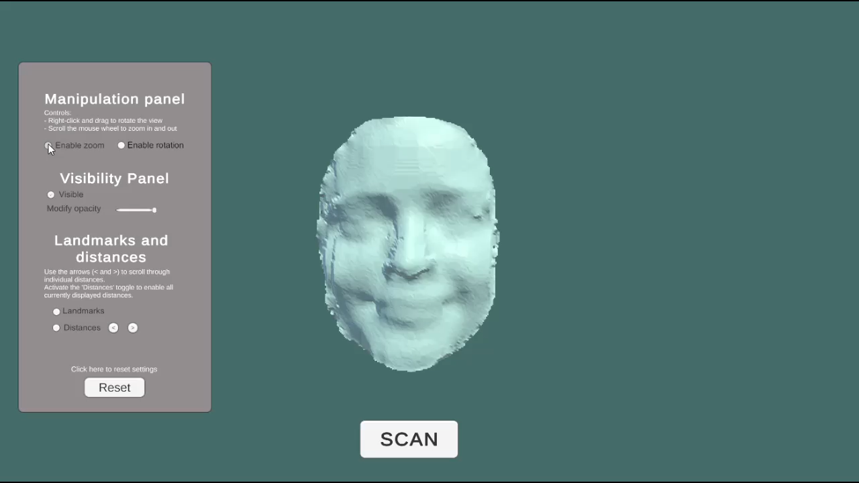
Visualizzazione
A Machine Learning Model for 3D Face Identification in Clinical Admission
Notes:
Per la visualizzazione interattiva è stato realizzato un prototipo dimostrativo sviluppato in Unity.
All’avvio dell’applicazione viene caricata una scena contenente la mesh facciale del soggetto dove l’utente può avviare un’analisi biometrica preliminare tramite il pannello laterale sinistro.
Il ManipulationPanel, consente di abilitare o disabilitare la rotazione e lo zoom del modello.
Il VisibilityPanel, che permette di regolare la trasparenza della mesh o alternarne la visibilità.
Vi è la possibilità visualizzare i landmark utilizzati e le singole distanze tra di essi, specificando i nomi dei punti coinvolti e la relativa distanza euclidea espressa in metri. È inoltre possibile visualizzare l’intero grafo delle distanze.
L’attivazione del pulsante Scan simula il processo di acquisizione biometrica al termine del quale compaiono informazioni anagrafiche del paziente e un’icona interattiva che simula l’accesso alla cartella clinica digitale.
Il pulsante Reset permette all’utente di riportare l’applicazione al suo stato iniziale in qualsiasi momento.

Slide 12
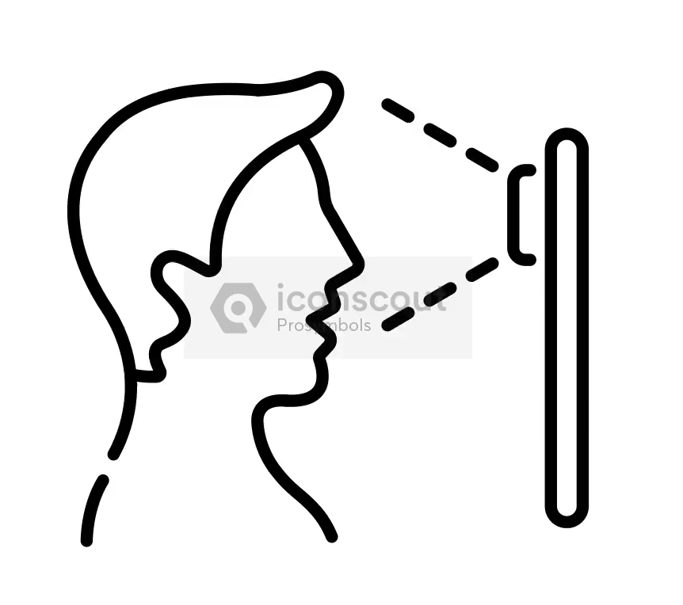
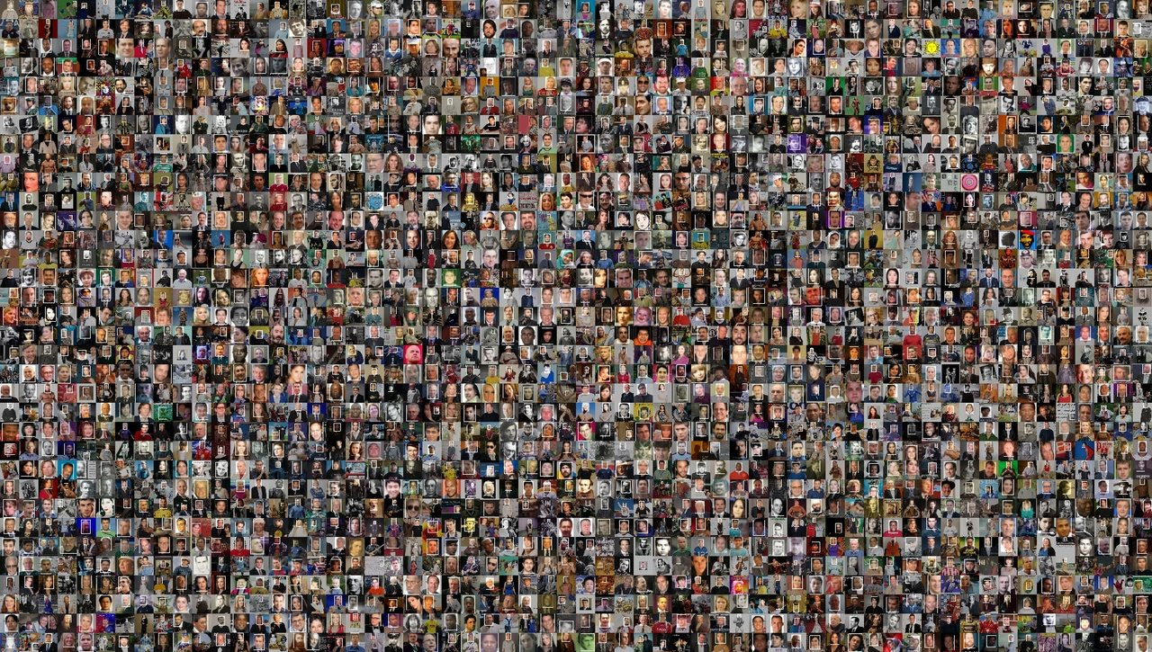
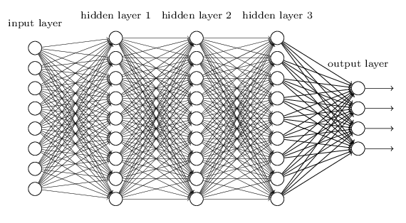
Conclusione e sviluppi futuri
Real-Time
Large Dataset
Deep Learning
A Machine Learning Model for 3D Face Identification in Clinical Admission
Notes:
Lo studio pone basi solide per lo sviluppo di sistemi avanzati di riconoscimento facciale, in particolare attraverso l’impiego delle immagini di profondità e delle loro caratteristiche tridimensionali. Questo approccio consente di acquisire informazioni più dettagliate sulla struttura facciale dei soggetti, superando i limiti del 2D in termini di sicurezza e affidabilità, essenziali in ambito sanitario.
Sebbene il sistema sviluppato abbia mostrato prestazioni elevate in condizioni controllate, la sua implementazione in scenari reali richiede ancora alcuni passi avanti come:
- L’integrazione di sensori intelligenti, per consentire un utilizzo in tempo reale del sistema, ad esempio durante la fase di accettazione dei pazienti;
- L’ampliamento del dataset, con l’inclusione di un numero maggiore di soggetti e una maggiore varietà nelle condizioni di acquisizione, è un passaggio fondamentale per garantire una migliore generalizzazione del modello;
- Grazie a una maggiore disponibilità di dati, diventa possibile applicare tecniche di Deep Learning, in grado di combinare la robustezza dell’approccio classico con la flessibilità delle reti neurali, capaci di gestire scenari complessi e variabilità impreviste.

Slide 13
Grazie per l’attenzione

